Slide 1

InvestGO
O seu app de investimentos
INTEGRANTES
André Parreiras
Mateus Martins
Pedro Gabriel
Vitor Leite

Slide 2








Guia
Equipe
Problema
Objetivo
Requisitos
Home
Tecnologias
Organização
Design

Slide 3

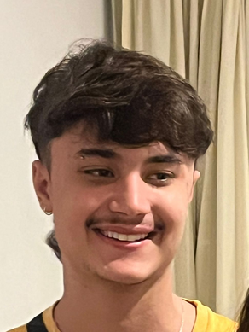

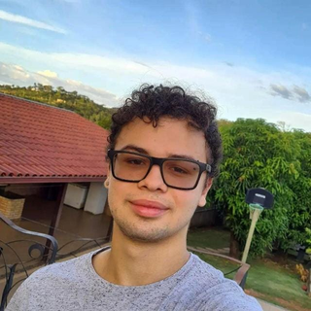
Equipe
André
Mateus
Pedro
Vitor

Slide 4

Problemática
Dificuldade de acesso a
material de investimento
gratuito e de qualidade no país.

Slide 5

Objetivo
Disponibilizar de forma didática métodos mais seguros de investimento, atrelados a um mapeamento do perfil de investidor de cada usuário.

Slide 6



InvestGO
Persona
O seu app de investimentos
O sistema que desenvolvemos com dedicação e empenho recebe o nome de InvestGO. Ele é o resultado de um esforço conjunto da equipe que visa garantir o acesso a material didático e plataforma de investimentos de qualidade e relevância.
Arthur

Slide 7

LOGIN
FÓRUM
MAPEAMENTO
SIMULAÇÃO
Requisitos Funcionais

Slide 8



MULTIPLATAFORMA
ACESSIBILIDADE
SEGURANÇA
DESEMPENHO
Requisitos Não Funcionais

Slide 9

Design
Paleta de Cores
#2D2D2C
#FFB000
#F7C146

Slide 10




Organização

Slide 11


Tecnologias
LocalStorage

Slide 12
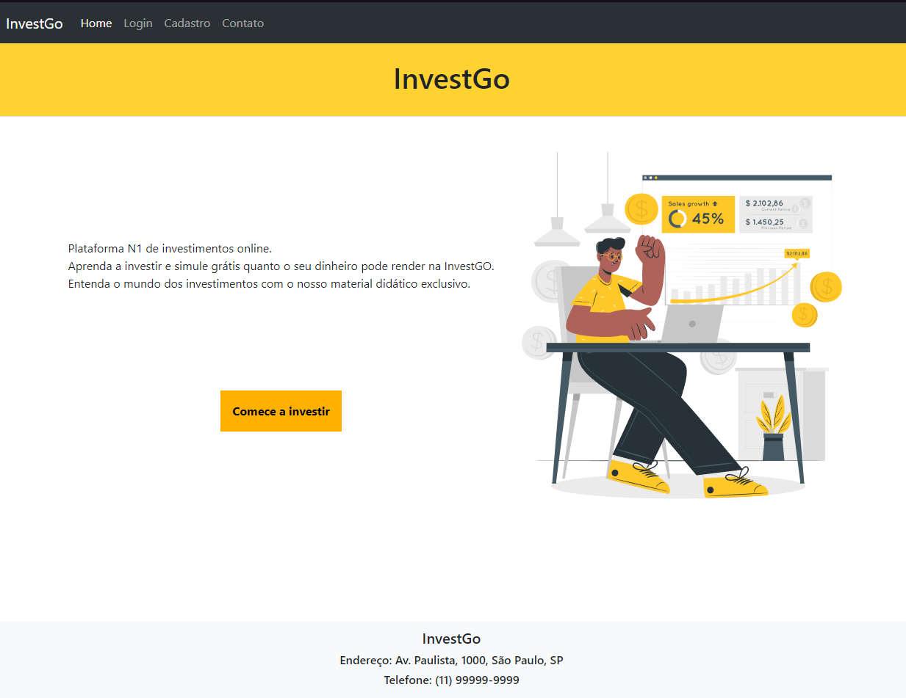
Home Page

Slide 13

Estamos abertos para
sugestões e dúvidas
Obrigado pela atenção!

